Slide 1
ĐỒ ÁN 2 KIỂM THỬ WEBSITE LALUZ PARFUMES
Giảng viên: TS. Đào Anh Hiển
SV thực hiện: Lưu Thị An Duyên
KHOA CNTT
TRƯỜNG ĐẠI HỌC SPKT HƯNG YÊN

Slide 2
Nội dung
1. Tổng quan về trang web
2. Test plan
3. Kiểm thử chức năng
4. Kiểm thử giao diện
5. Kiểm thử hiệu suất
6. Katalon Studio
7. Apache Jmeter

Slide 3
Nội dung
1. Tổng quan về trang web
2. Test plan
3. Kiểm thử chức năng
4. Kiểm thử giao diện
5. Kiểm thử hiệu suất
6. Katalon Studio
7. Apache Jmeter

Slide 4
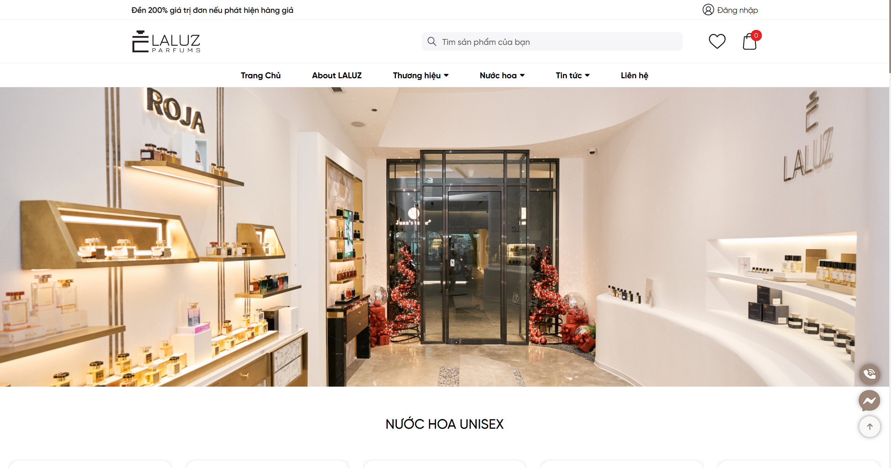
1. Tổng quan trang web

Slide 5
Nội dung
1. Tổng quan về trang web
2. Test plan
3. Kiểm thử chức năng
4. Kiểm thử giao diện
5. Kiểm thử hiệu suất
6.Katalon Studio
7. Apache Jmeter

Slide 6
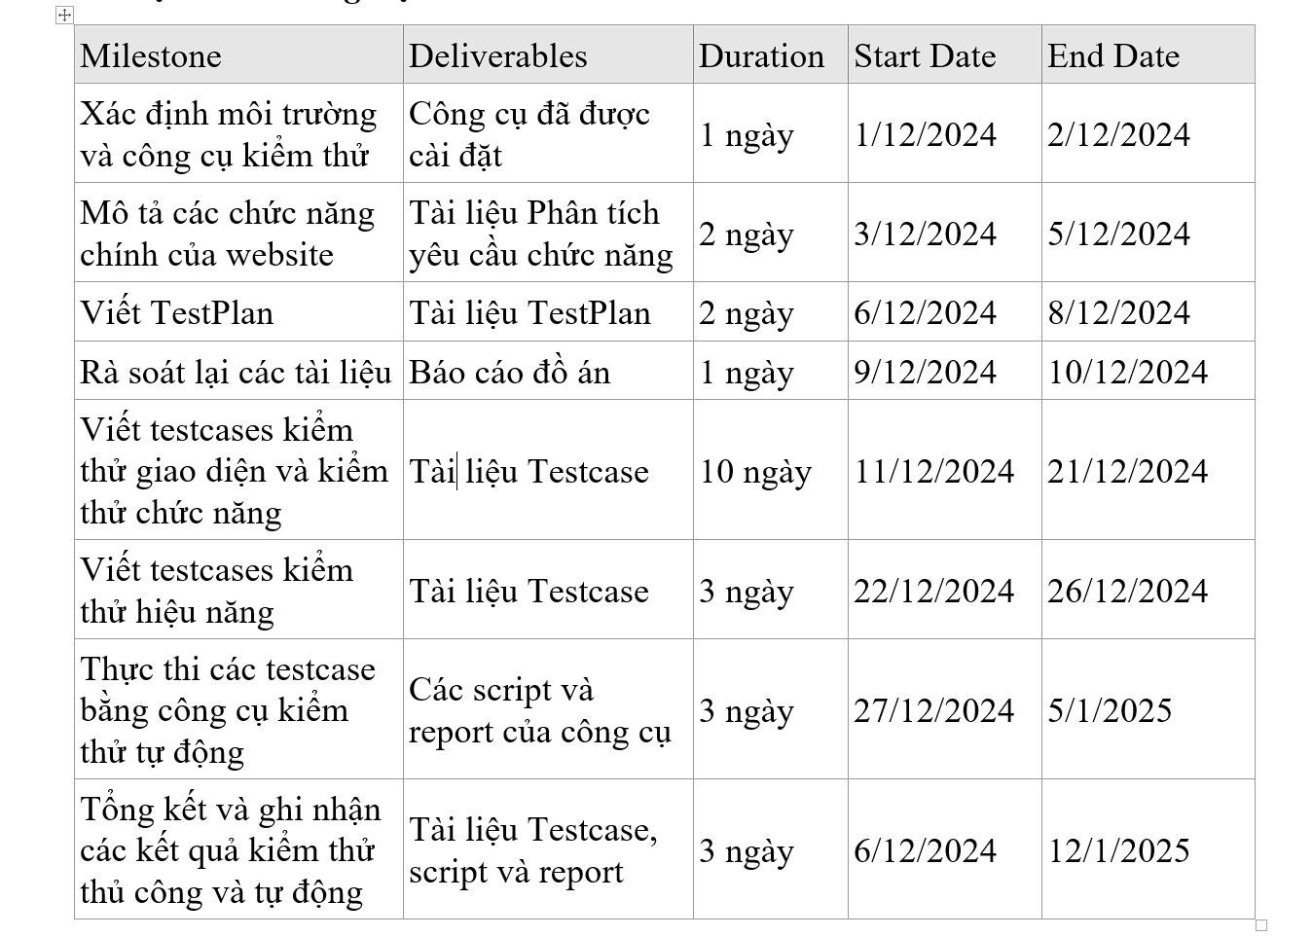
2.Test plan

Slide 7
Nội dung
1. Tổng quan về trang web
2. Test plan
3. Kiểm thử chức năng
4. Kiểm thử giao diện
5. Kiểm thử hiệu suất
6. Katalon Studio
7. Apache Jmeter

Slide 8
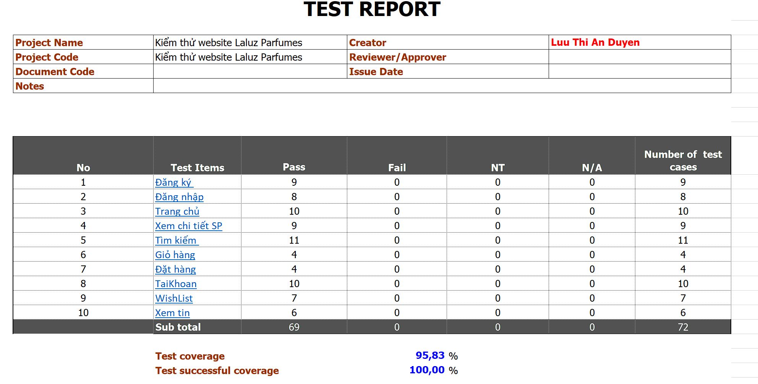
3.Kiểm thử chức năng

Slide 9
Nội dung
1. Tổng quan về trang web
2. Test plan
3. Kiểm thử chức năng
4. Kiểm thử giao diện
5. Kiểm thử hiệu suất
6.Katalon Studio
7. Apache Jmeter

Slide 10
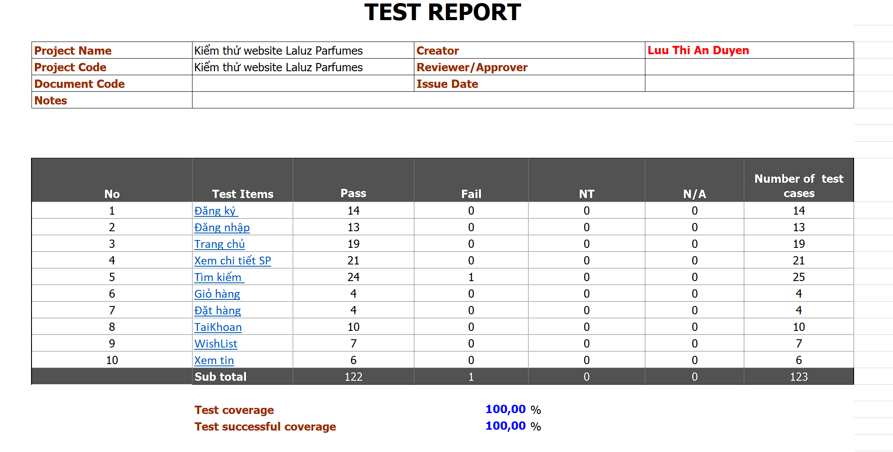
4.Kiểm thử giao diện

Slide 11
Nội dung
1. Tổng quan về trang web
2. Test plan
3. Kiểm thử chức năng
4. Kiểm thử giao diện
5. Kiểm thử hiệu suất
6.Katalon
7. Apache Jmeter

Slide 12
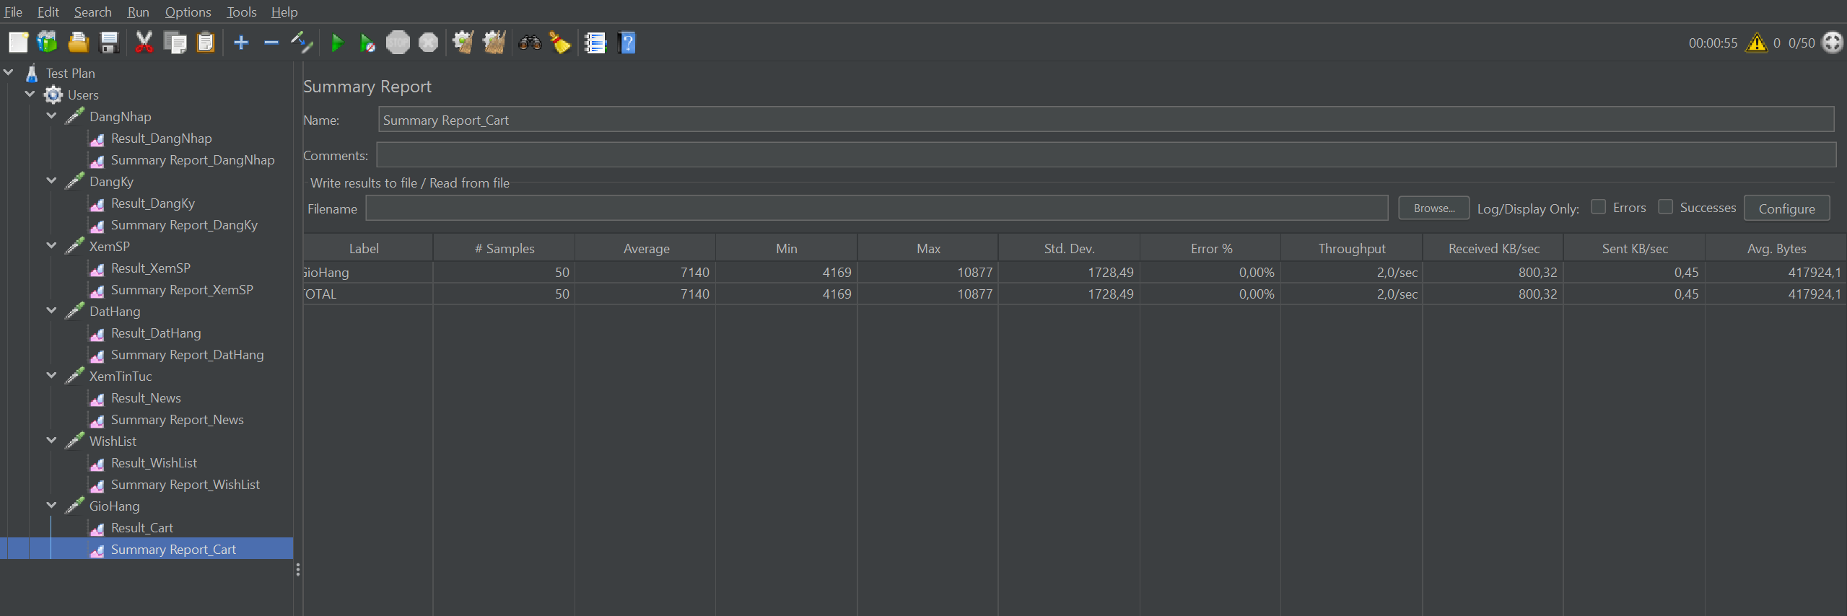
5.Kiểm thử hiệu suất

Slide 13
Nội dung
1. Tổng quan về trang web
2. Test plan
3. Kiểm thử chức năng
4. Kiểm thử giao diện
5. Kiểm thử hiệu suất
6. Katalon Studio
7. Apache Jmeter

Slide 14
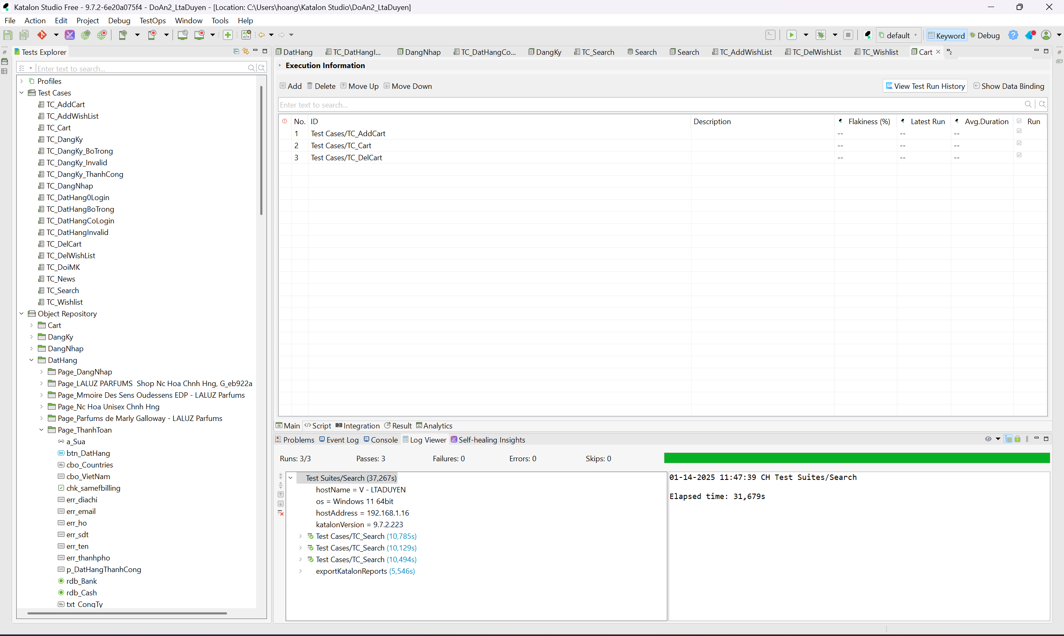
6.Katalon Studio

Slide 15
Nội dung
1. Tổng quan về trang web
2. Test plan
3. Kiểm thử chức năng
4. Kiểm thử giao diện
5. Kiểm thử hiệu suất
6. Katalon Studio
7. Apache Jmeter

Slide 16
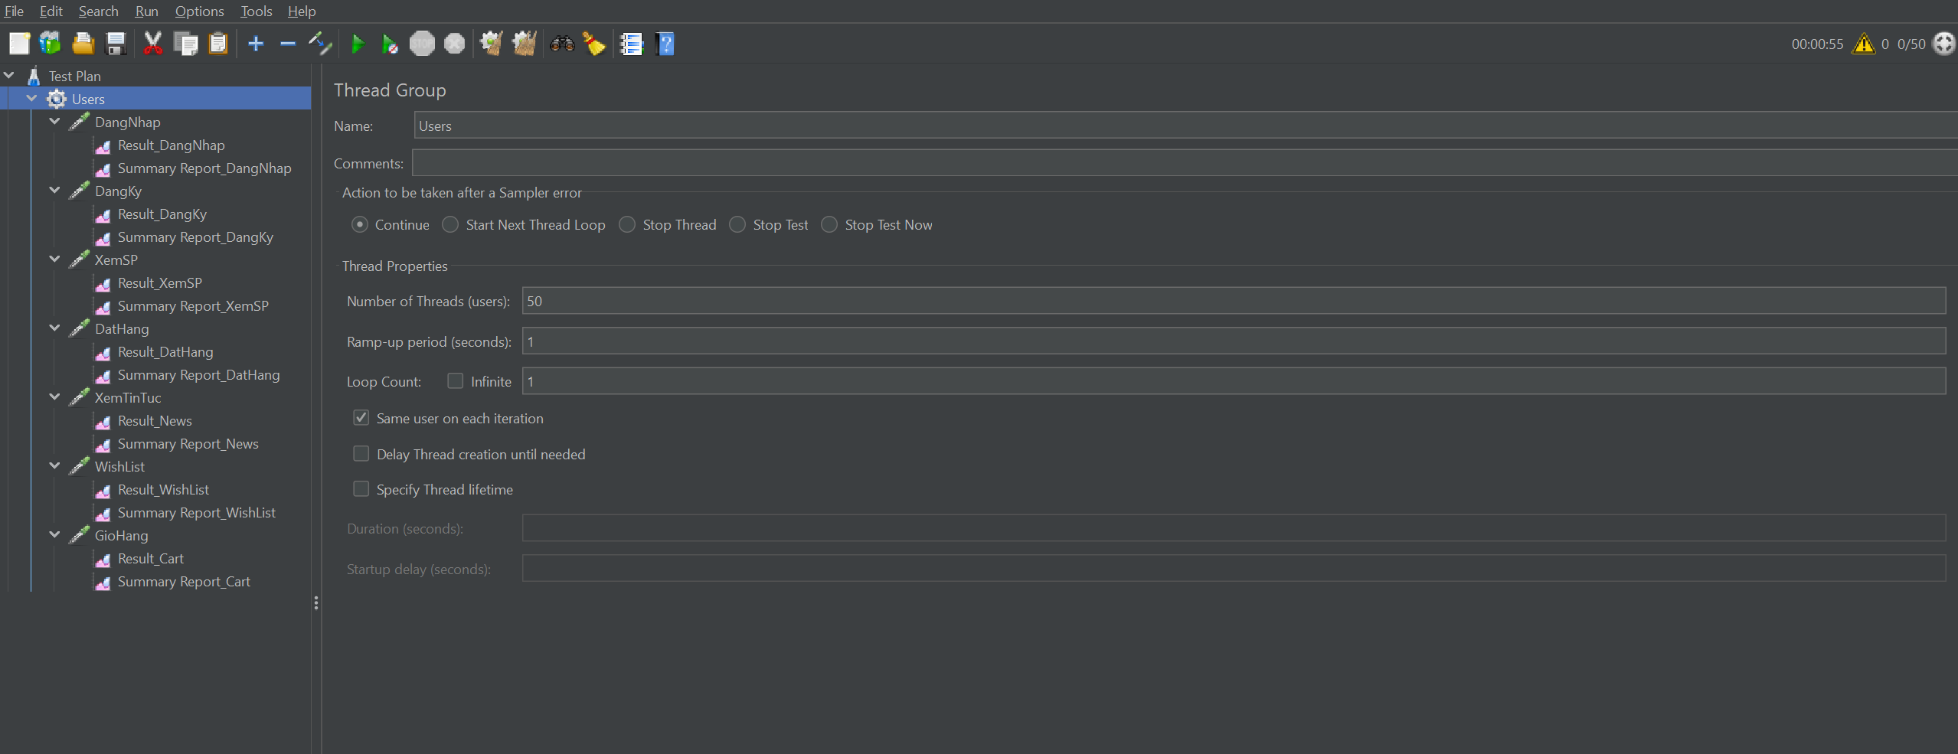
7. Apache Jmeter

